Slide 1







App Inventor
旅行小背包(2)

Slide 2

PART 04
实现地图

Slide 3


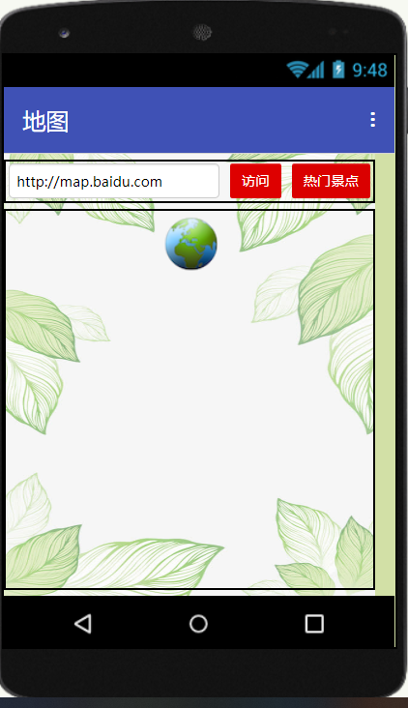
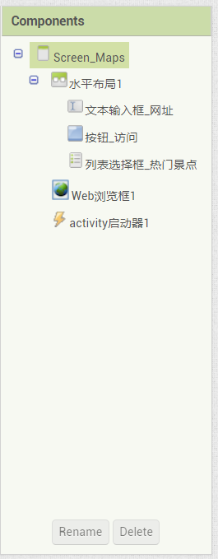
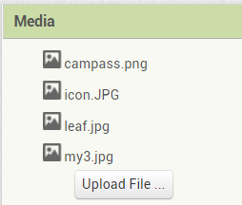
实现地图
标题文字添加

Slide 4
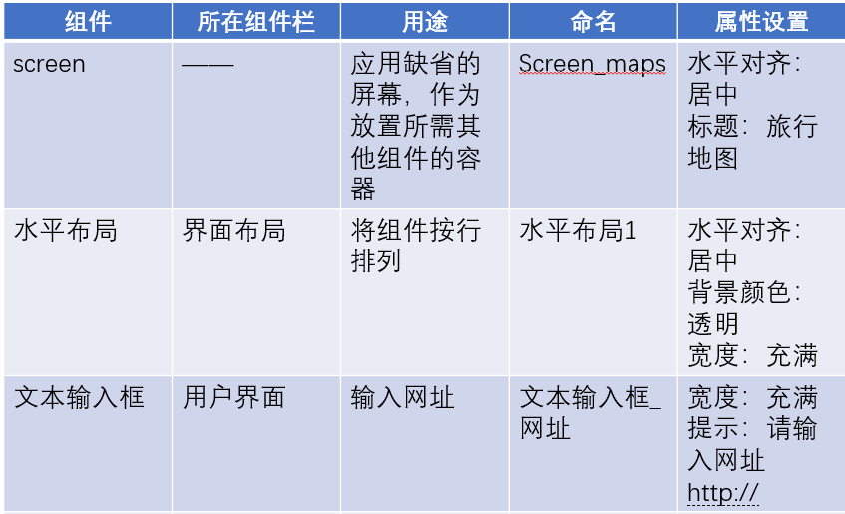
组件设计
标题文字添加

Slide 5
组件设计
组件 | 所在组件栏 | 用途 | 命名 | 属性设置
按钮 | 用户界面 | 用于展示选择热门景点 | 列表选择框_热门景点 | 颜色：红棕色 文本颜色：白色 文本：访问
Web浏览框 | 用户界面 | 用于显示访问的页面信息 | Web浏览框1 | 首页地址：http://map.baidu.com 允许使用位置信息：勾选
列表选择框 | 用户界面 | 用于展示选择热门景点 | 列表选择框_热门景点 | 颜色：红棕色 文本颜色：白色 文本：热门景点
Activity启动器 | 通信连接 | 用于启动其他app | Activity启动器1 | Action：android.intent.action.VIEW
标题文字添加

Slide 6
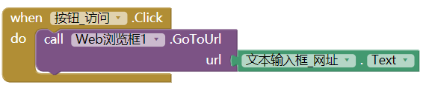
实现地图
将URL链接地址传递给Web浏览框组件来“访问网页”：
比如：
希望获取经纬度为（45.76, 126.70）的谷歌地图，访问网页方法的参数构成为http://maps.google.com/maps?q=45.76, 126.70
为了调用Android手机上的另外一个App，当前App必须向Android操作系统发出一个特别的信号，这个信号被称为Intent。
Intent是一个处理某事的请求。操作系统将该信息传给知道如何处理它的适当App
为了生成Intent信号，需要包含一个Activity启动器组件
标题文字添加

Slide 7
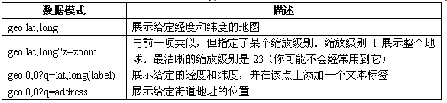
实现地图
向地图App传递位置的4种方法：
标题文字添加

Slide 8
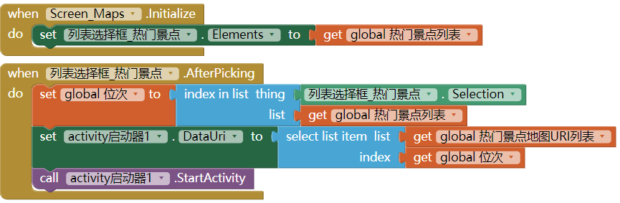
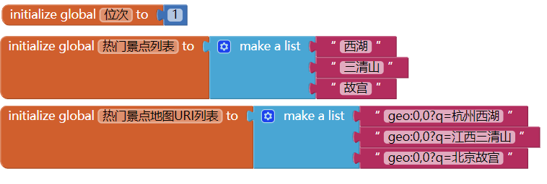
实现地图
标题文字添加
该部分代码逻辑为：有三个热门景点可以直接访问。选中其中一个，该地点的地图地址就会返回在输入框上，此时点击”访问”按钮即可调用该景点的地图。

Slide 9
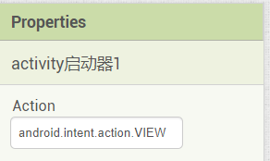
实现地图
上述代码块中使用了activity启动器。Activity启动器一般需要设置2个属性：Action和DataUri
在本例中，将Action属性设置为 android.intent.action.VIEW, 该部分在组件设计中设置。
标题文字添加
启动手机中内置的Web浏览器，并打开指定链接地址的网页，需要设置参数Action和DataUri的值
Action参数设置为android.intent.action.VIEW，表示调用手机内部程序浏览指定的内容，但具体会打开哪个程序，还是要根据所指定的“浏览内容”

Slide 10

实现地图
第二个参数DataUri设置为示例网站
只要出现“http”的字样，Android系统就是会调用系统内部的Web浏览器
标题文字添加

Slide 11
PART 05
实现日记

Slide 12
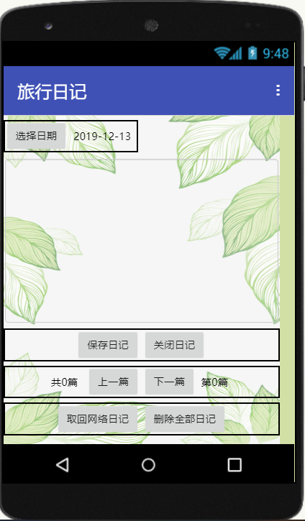
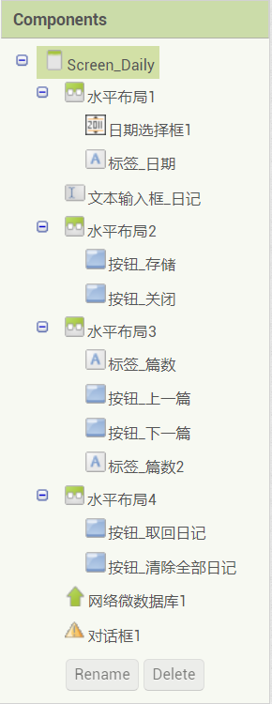
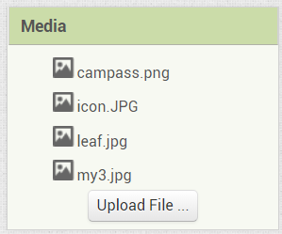
实现日记
标题文字添加

Slide 13
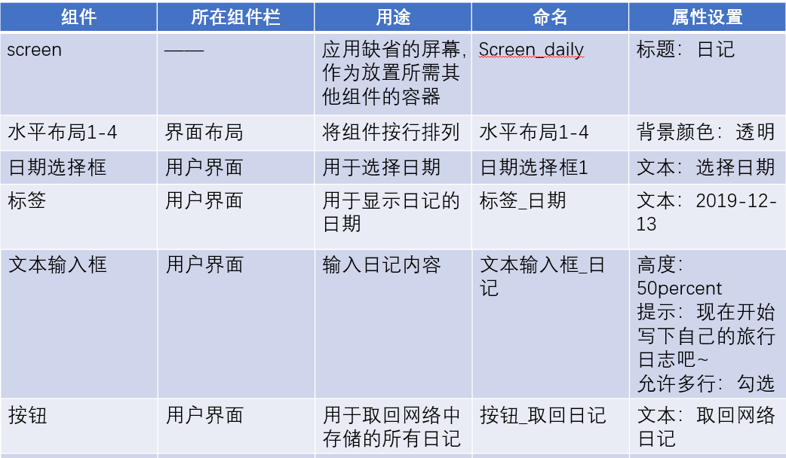
组件设计
标题文字添加

Slide 14
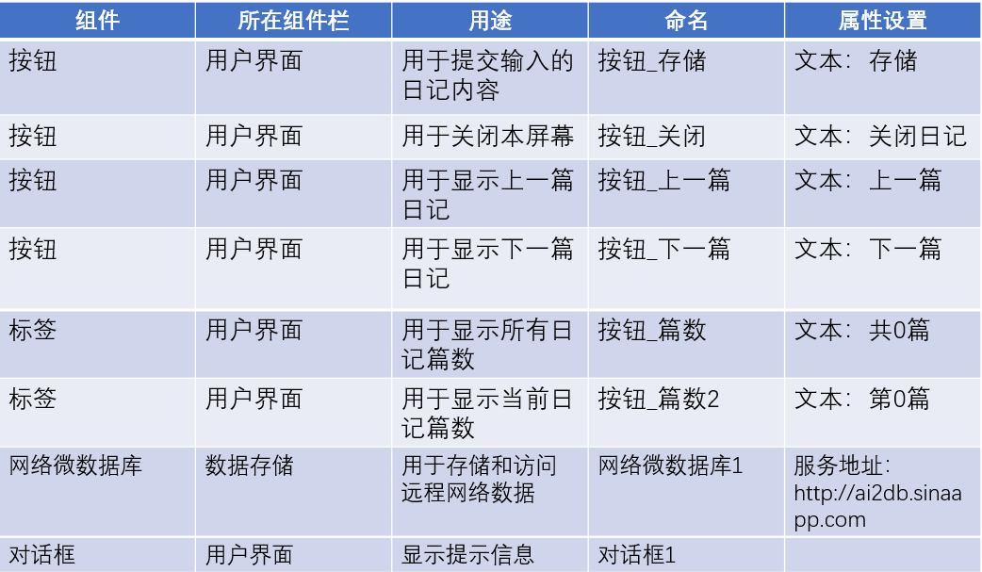
组件设计
标题文字添加

Slide 15
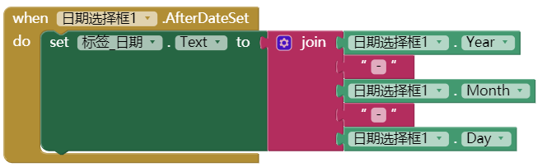
实现日记
通过日期选择框来选择日期，保证日期的格式统一，并且不容易出错：
标题文字添加

Slide 16

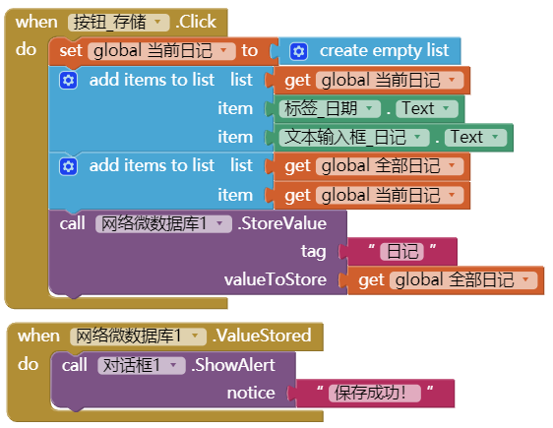
实现日记
一篇日记由两部分构成：日期和内容，这2部分可以放在一个列表中 （当前日记）
标题文字添加
多篇日记也是一个列表（全部日记），其中的每个列表项为存放一篇日记的列表
尽管“全部日记”变量的结构很复杂，不是简单的一个数字或者文本，但可以通过网络微数据库进行存取
另外，图片、声音文件等也可以同样存入网络微数据库中

Slide 17
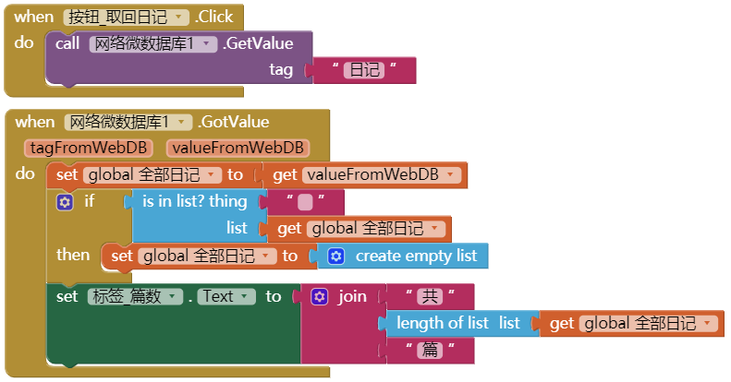
实现日记
通过标签获取数据，并赋给全局变量“全部日记”
列表“全部日记”的长度也就是日记的篇数
标题文字添加

Slide 18
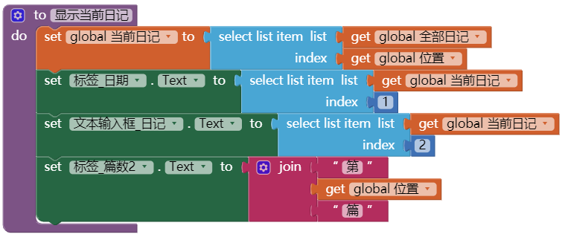
实现日记
查看日记时：
先定义为一个过程“显示当前日记”
根据日期位置从列表中找出相应的记录并显示，并有一个标签显示当前是第几篇日记
标题文字添加

Slide 19
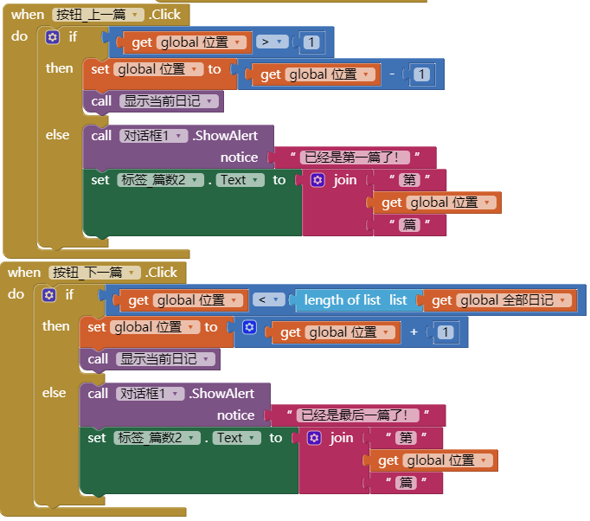
实现日记
点击上一篇/下一篇按钮，显示当前日记，并且，如果当前已经是第一篇或者最后一篇日记，则会弹出对话框进行通知。
标题文字添加

Slide 20
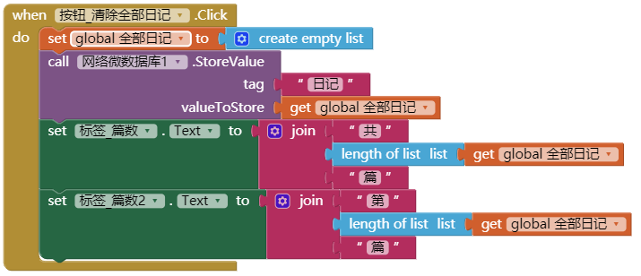
实现日记
标题文字添加
清除日记时，首先要将全局变量全部日记设为空列表，并且更新网络微数据库的值，最后更新标签中“第几篇”&“共几篇”的值。

Slide 21
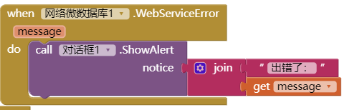
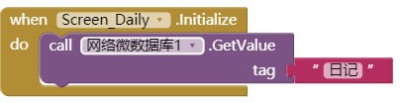
实现日记
考虑网络访问可能出错问题：
标题文字添加
当进入日记屏幕时，在初始化时应该要先取回所有日记：

Slide 22
PART 06
课堂小练

Slide 23
课后小练
小朋友们，现在来亲自动手实践旅行小背包的开发过程吧~
接下来还有一个小任务噢，看看谁能正确完成呢？
提问：
Activity启动器的用途是？
A.用于执行访问网站
B.用于展示选择热门景点
C.用于启动其他APP
D.用于显示访问的网页信息
答案：C
标题文字添加

Slide 24
再见

